Slide 1
Carla Simarro Carrión
IES Federico García Lorca/ IIS Enrico Fermi

Slide 2
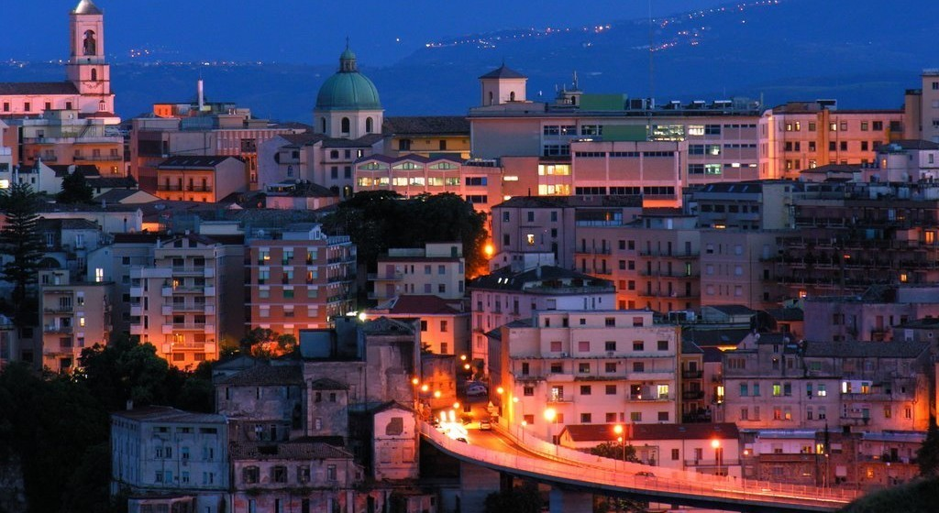
PATRIMONIO DE LA ZONA

Slide 3
GASTRONOMÍA
La nduja es una especie de embutido muy picante que es originaria de la zona de la Calabria. El picante es algo caracterísitico ya que aquí es típico el cultivo de guindillas.
La nduja è una specie di carne lavorata piccante che è originaria della zona della Calabria. Il piccante è caratteristico perché qua è tipica la coltivazione degli peperoncini.

Slide 4
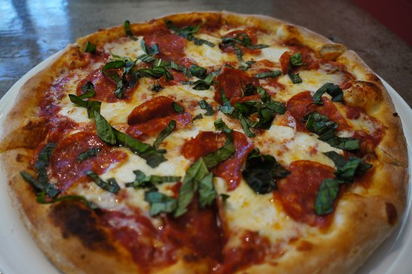
La pizza calabrese se hace con salami, aceitunas y albahaca.
La pizza calabrese si fa con salame, olive e basilico.
Una cosa que me ha llamado mucho la atención es que a veces cocinan la pasta con garbanzos u otras legumbres.
Una cosa che può essere strana per noi è che , a volte, si cucina la pasta con i ceci o altre legumi.

Slide 5
LUGARES Y MONUMENTOS

Slide 6
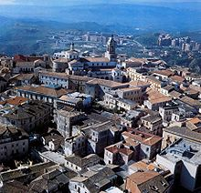
CATANZARO
Los dos primeros días que estuve aquí los pasé en Catanzaro con mi tía y nos pareció una ciudad preciosa.
I due primi giorni, mia zia ed io siamo state a Catanzaro e ci ha piaciuto tantissimo la città.
Catanzaro es la ciudad antigua, que está en la montaña.
Catanzaro è la città antica che si trova nella montagna.

Slide 7
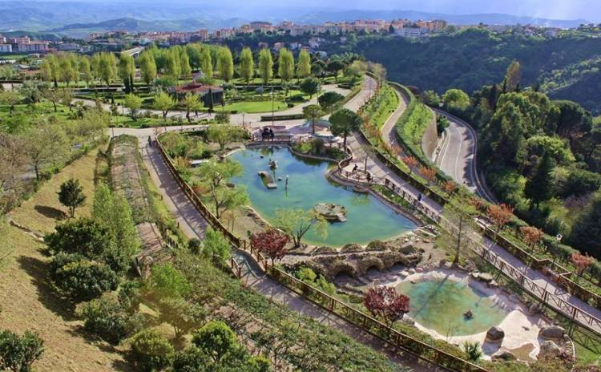
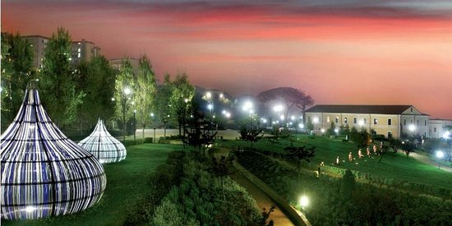
PARCO DELLA BIODIVERSITA'
El lugar que más me ha gustado de Catanzaro ha sido El Parque de la Biodiversidad Mediterránea.
Il posto che mi è piaciuto di più a Catanzaro è stato il Parco della Biodiversità Mediterranea.

Slide 8
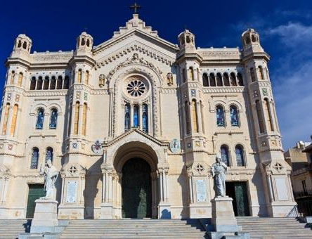
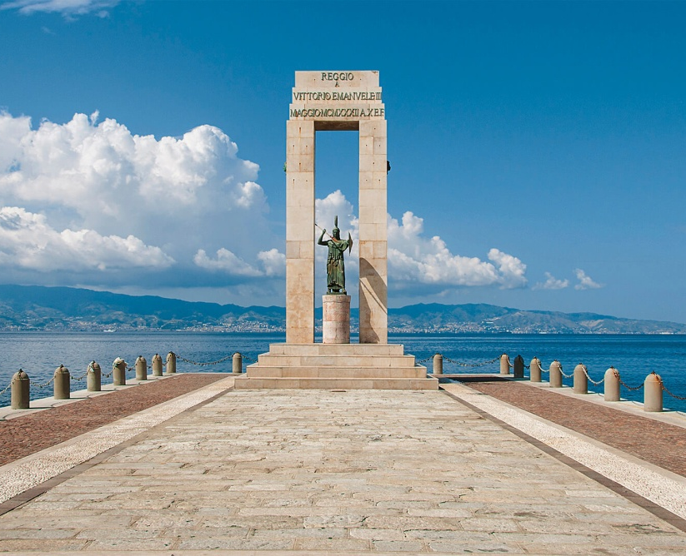
REGGIO CALABRIA
El domingo 20, Mattia, Giovanna y yo fuimos en tren hasta el Reggio. Allívimos el duomo, dimos un paseo por el Lungo Mare y fuimos al Museo Arqueológico.
Domenica 20, Mattia, Giovanna ed io siamo andati sul treno fino al Reggio. Là abbiamo visitato il Duomo ed il Museo Archeologico, e poi abbiamo fatto una paseggiata sul Lungo Mare.

Slide 9
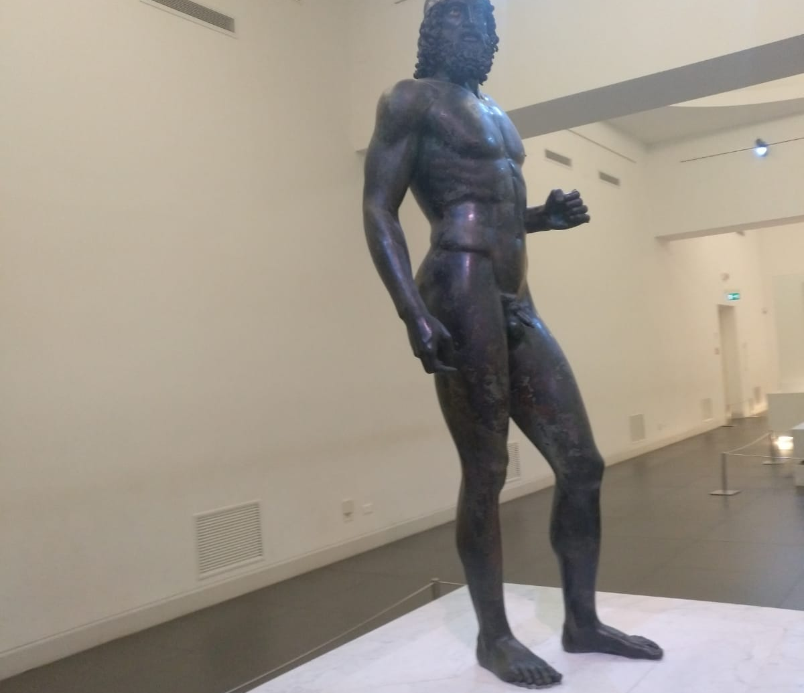
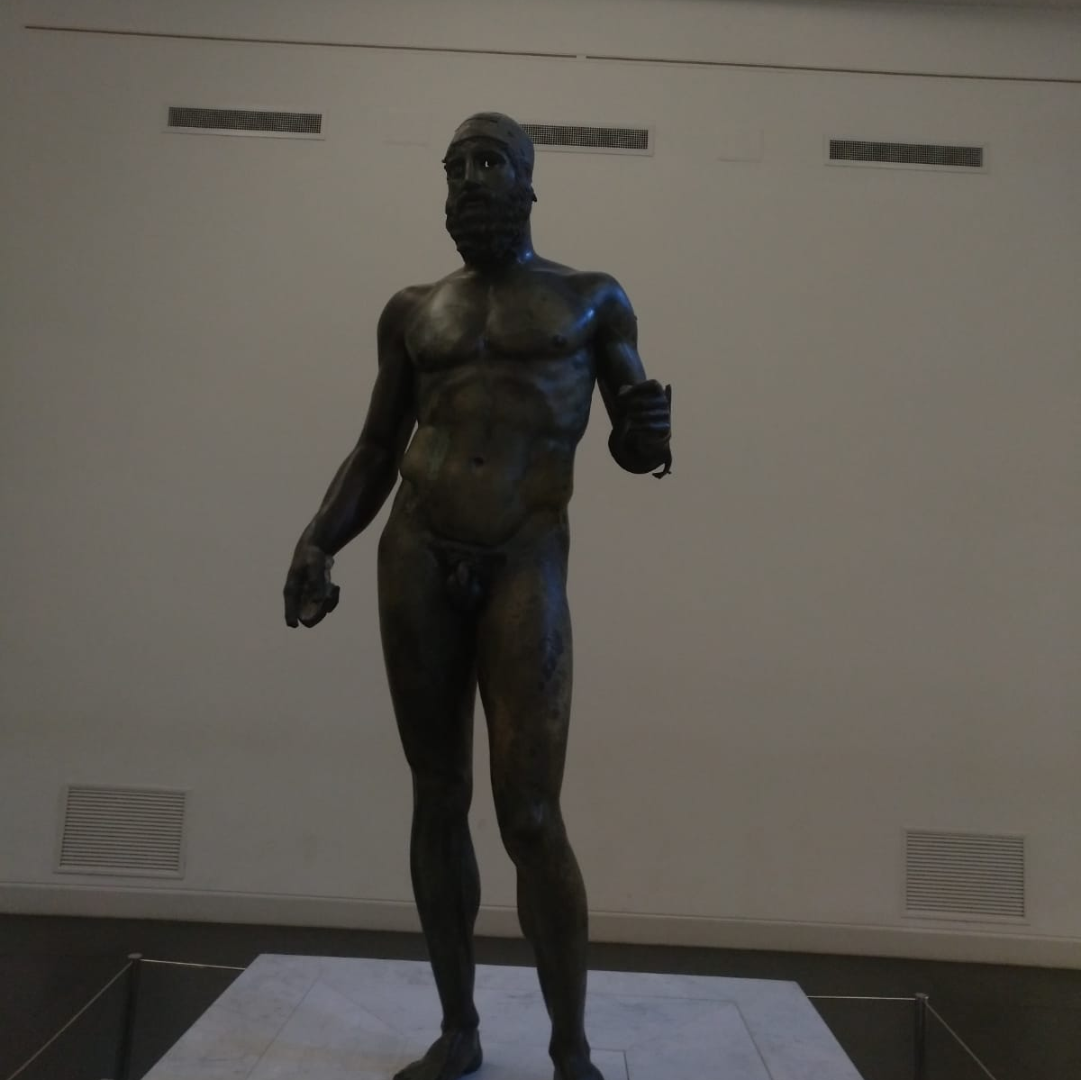
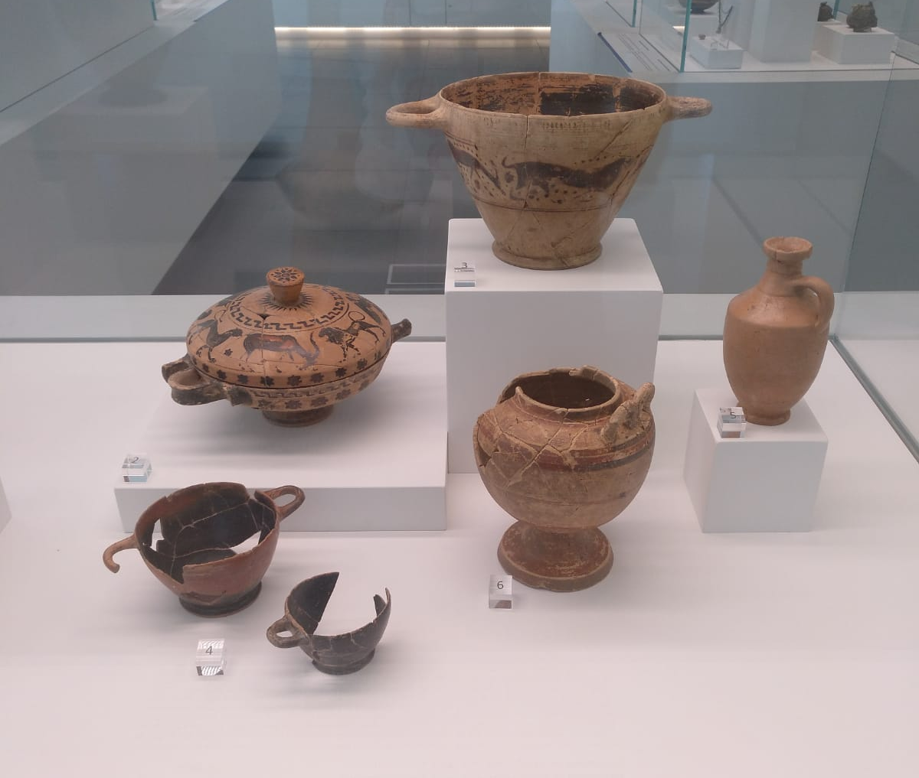
Estas son algunas de las cosas que vimos en el museo.
Questa è una piccola parte di quello che abbiamo visto al museo.

Slide 10
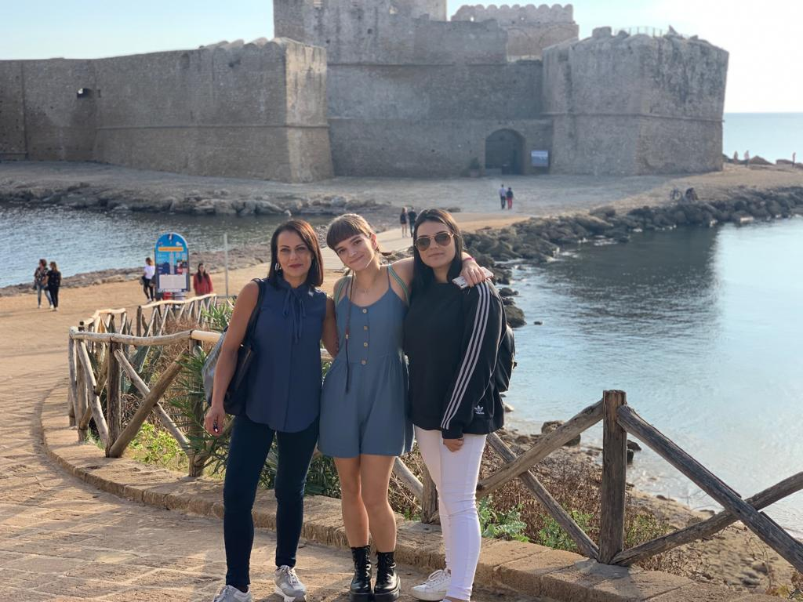
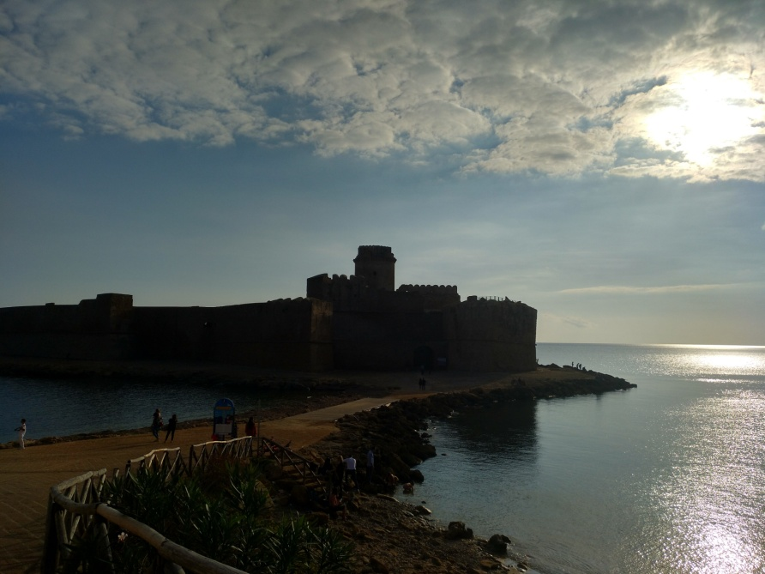
LE CASTELLA
El día 13 fuimos en familia a Le Castella, que está en la costa y donde hay un castillo precioso.
Domenica 13 siamo andati in famiglia a Le Castelle, che si trova nella costa e dove c’è un castello bellissimo.

Slide 11
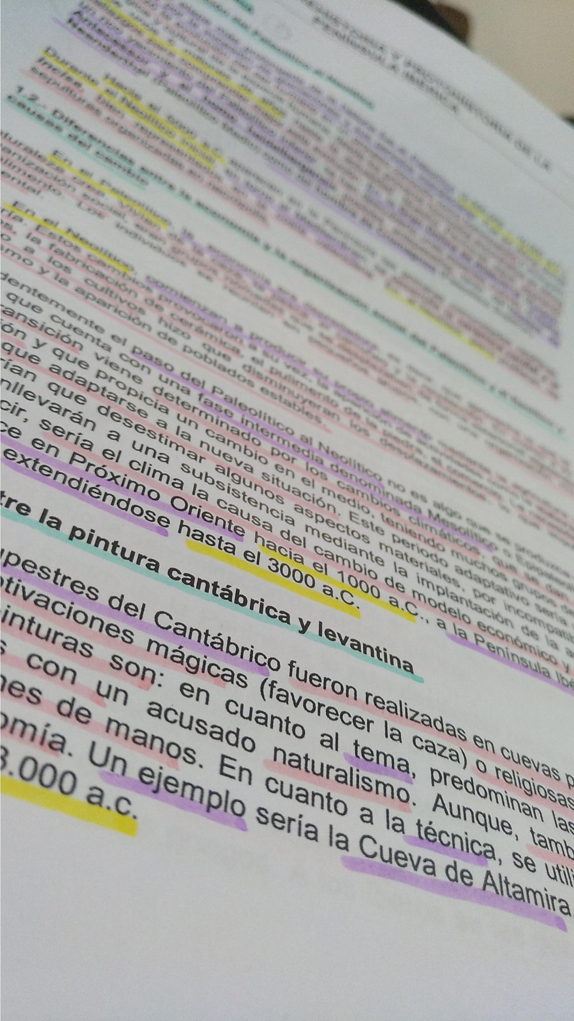
DIFERENCIAS DEL SISTEMA EDUCATIVO

Slide 12
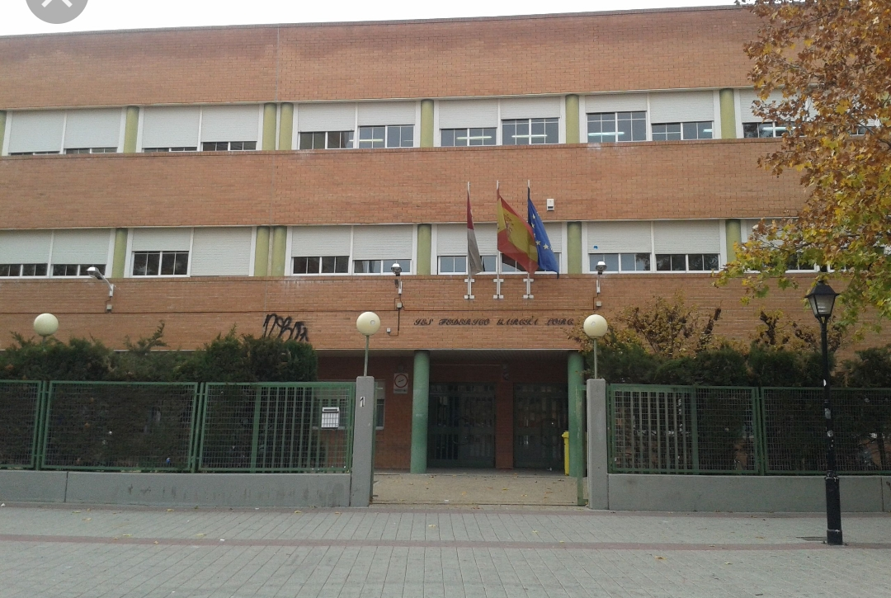
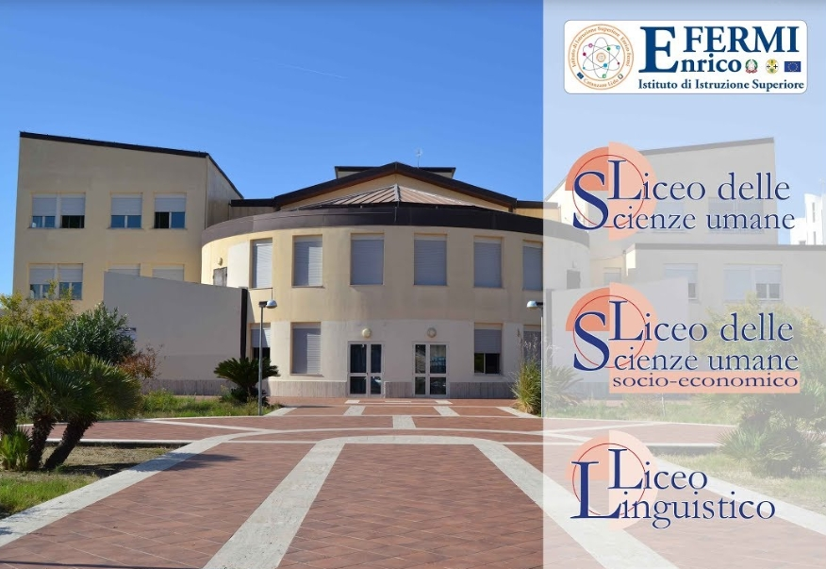
Horarios
Compañeros de clase
Asignaturas
Forma de examinar

Slide 13
Para empezar, los horarios son distintos. Mientras que en España vamos al instituto de lunes a viernes de 8:30 a 14:30, aquí el horario es de 8:15 a 13:15 pero hay que ir también los sábados.
También se organizan de forma diversa las clases, no cambian de compañeros durante los 5 años de superior y son los profesores los que cambian de clase.
Per iniziare, l'orario è diverso. In Spagna andiamo a scuola da lunedì a venerdì dalle 8:30 alle 14:30, qua l'orario è dalle 8:15 fino alle 13:15 ma dobbimo andare anche in sabato.
Anche le classi sono organizzate di forma diversa, durante i 5 anni del superiore sono gli stessi compagni. E noi non ci spostiamo di classe, ci spostano i professori.

Slide 14
Las asignaturas también son distintas, la mayor diferencia es que independientemente de qué rama de estudios elijas siempre se estudian materias científicas.
Por otra parte, la forma de examinar es oral y escrita. Incluso en la prueba de acceso a la universidad deben hacer exámenes orales.
Y en esta escuela se hacen unas pruebas llamadas pruebas paralelas que consisten en que toda la escuela se examina de la misma materia a la misma hora.
Le materie sono anche diverse. La differenza più grande è che, indipendentemente del tipo di scuola che fai, devi studiare materie scientifiche.
A parte questo, la forma di esaminare è orale e scrita. Incluso nella prova d'accesso all'università si fanno interrogazioni orali.
In questa scuola si fanno delle prove parallele. È una prova che fa tutta la scuola della stessa materia alla stessa ora.

Slide 15
MI EXPERIENCIA

Slide 16
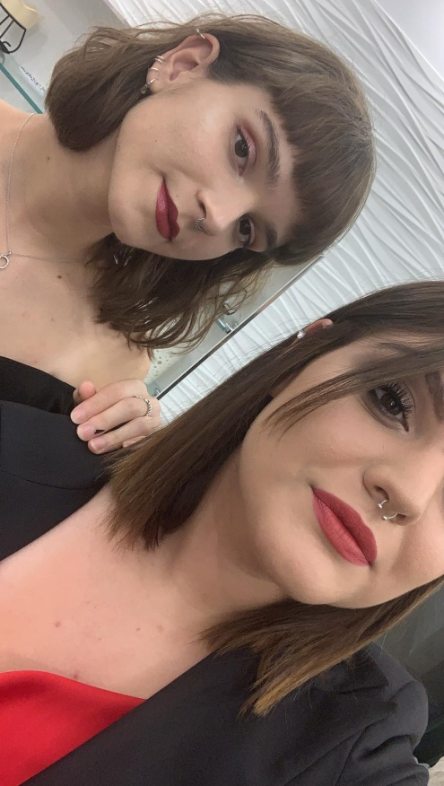
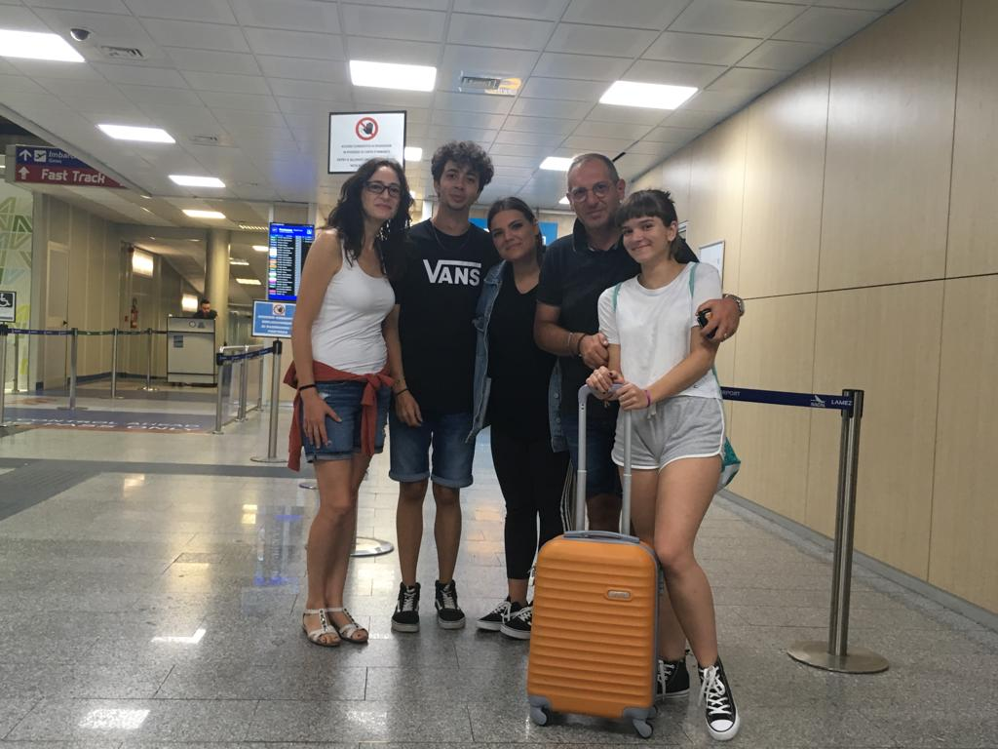
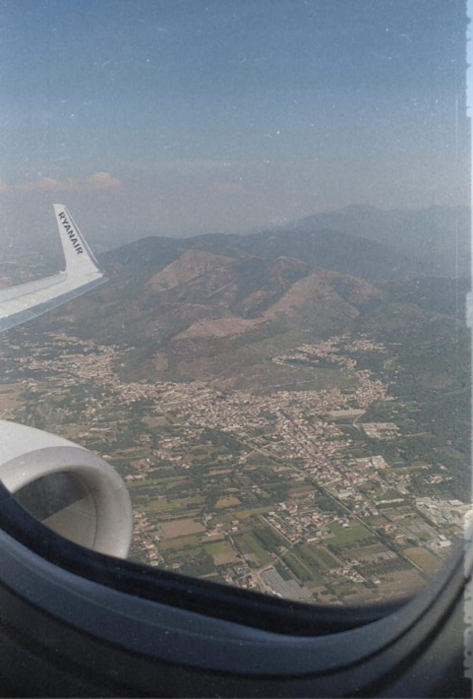
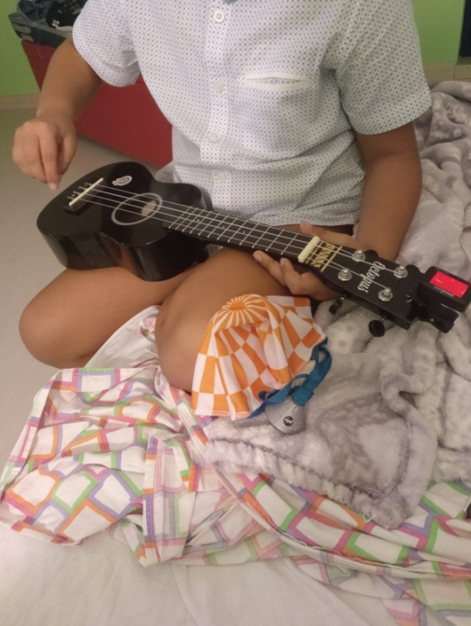
En otras ocasiones he hecho viajes de intercambio también con el proyecto Erasmus, pero nunca de larga duración. Estaba un poco preocupada aunque ya sabía lo que era estar en otra casa que no es la mía, pero la familia y los amigos han hecho que me sienta como en casa. Giovanna tiene una hermana y un hermano pequeños, y ellos y sus padres me han tratado como a una hermana más. Siento de verdad que he tenido muchísima suerte de haber encontrado a esta familia. Con sus amigos también me he llevado muy bien y los quiero mucho a todos, no sé cómo haré para despedirme de ellos.
Io ho già fatto altri scambi con Erasmus, ma mai di due mesi. Stavo un poco preoccupata anche se già sapevo com'è stare in una casa che non è la mia, ma la famiglia e gli amici mi hanno fatto sentire a casa. Giovanna ha una sorella e un fratello piccoli, e loro e i genitori mi hanno trattata come un'altra sorella. Sento davvero che sono fortunata di aver trovato una famiglia così.

Slide 17
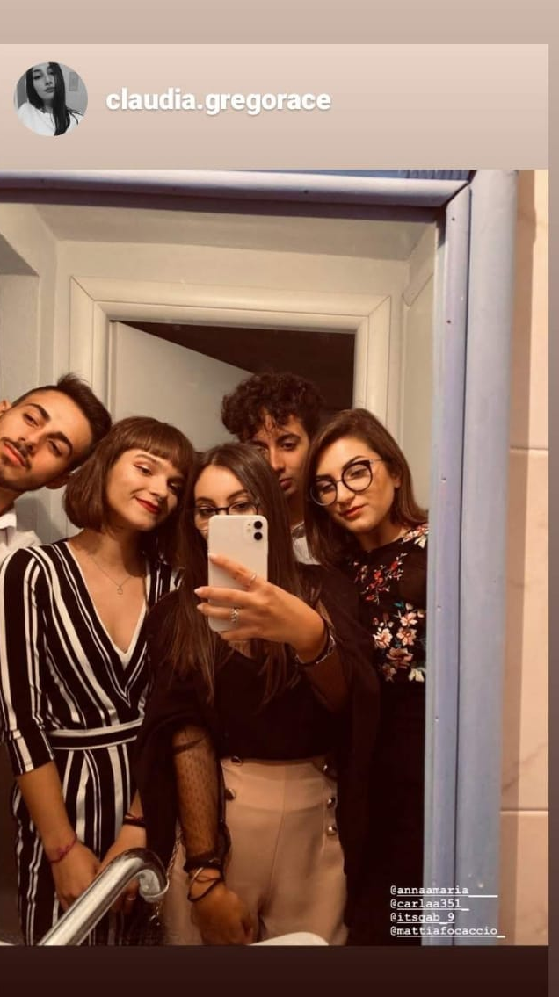
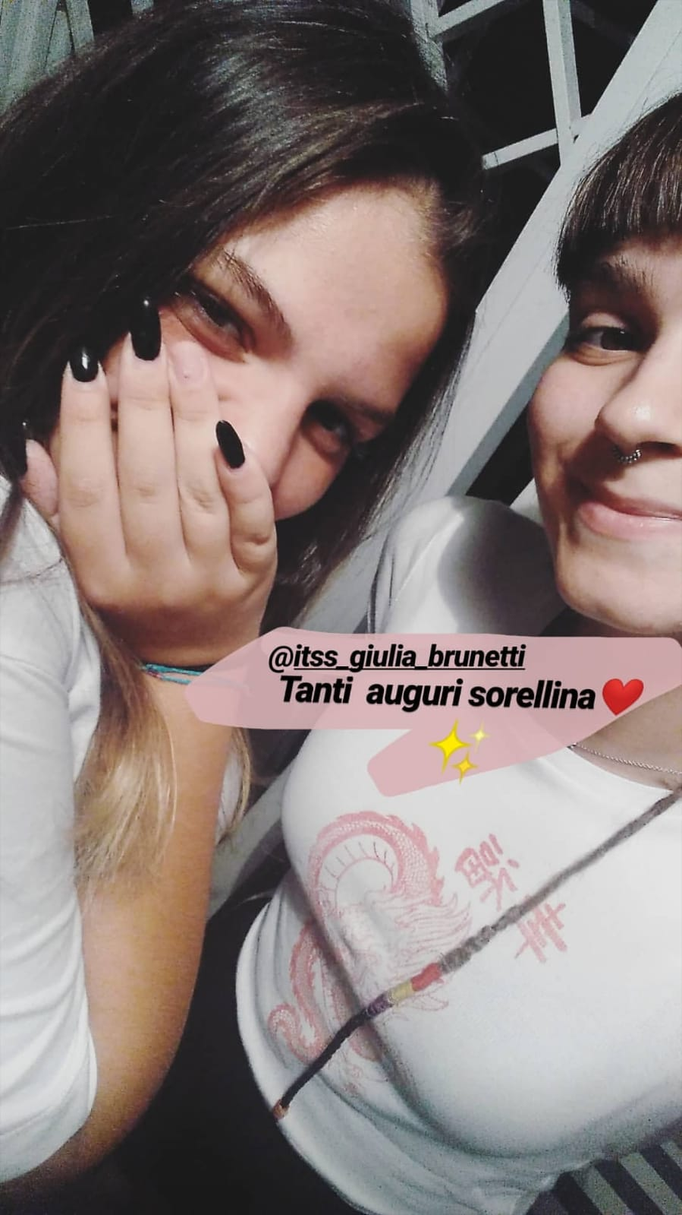
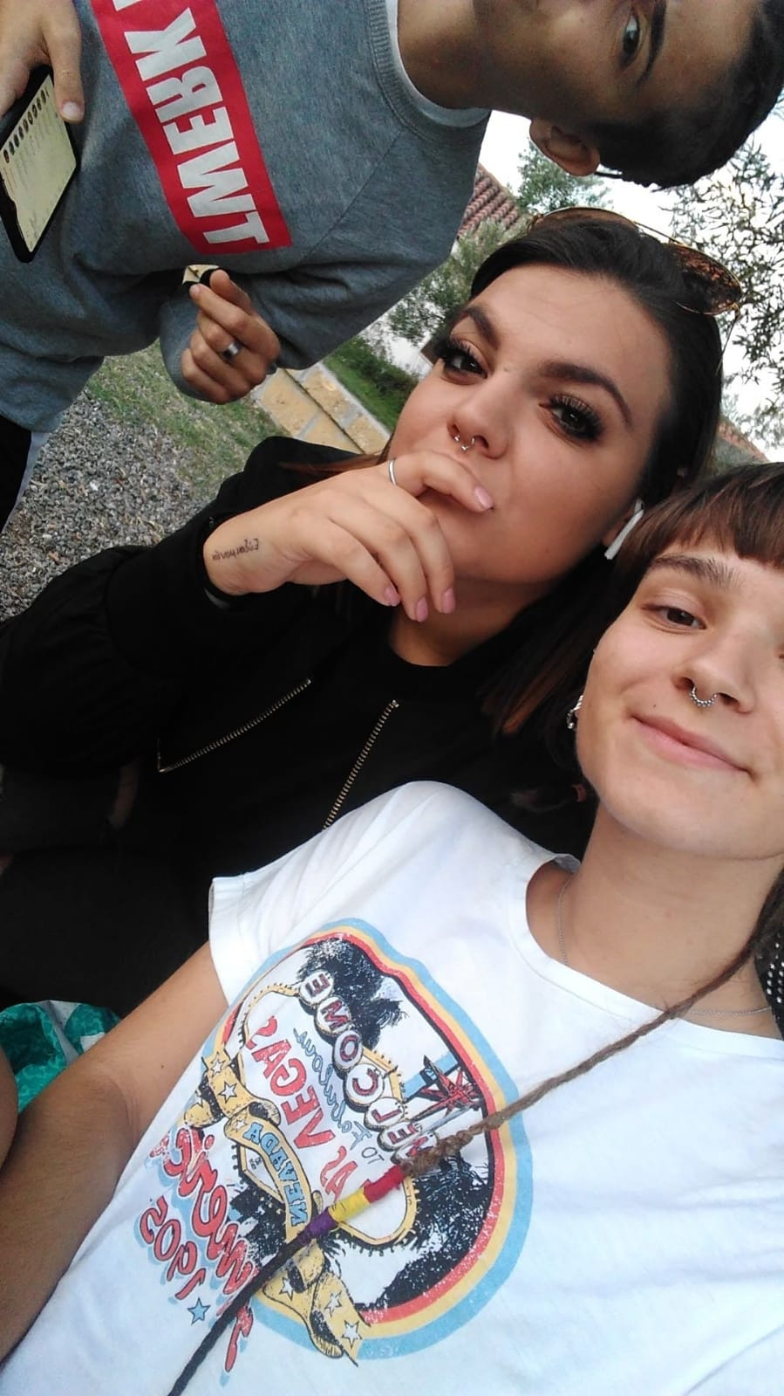
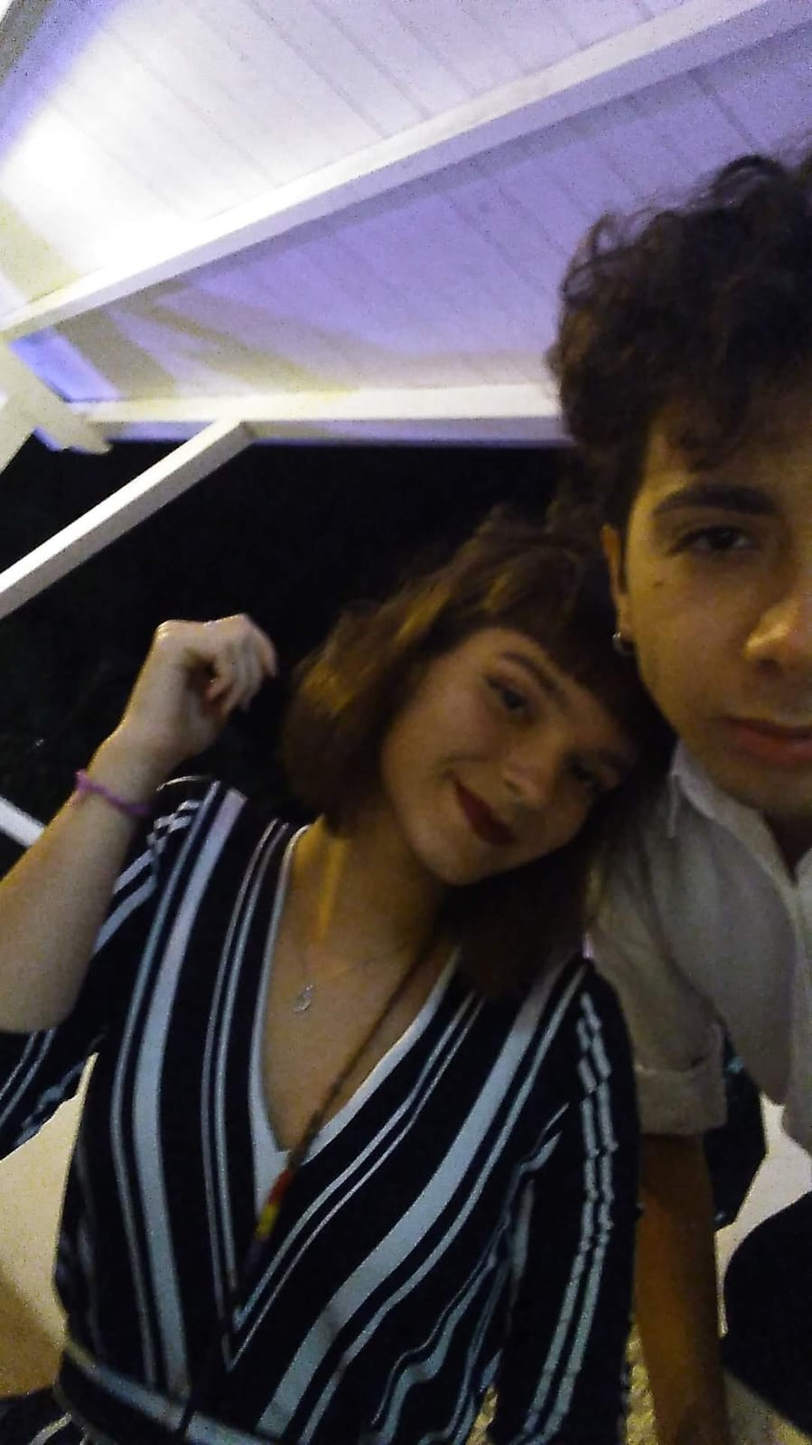

Slide 18
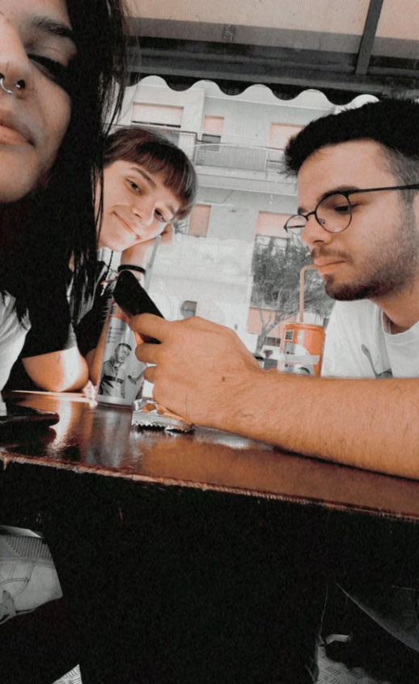
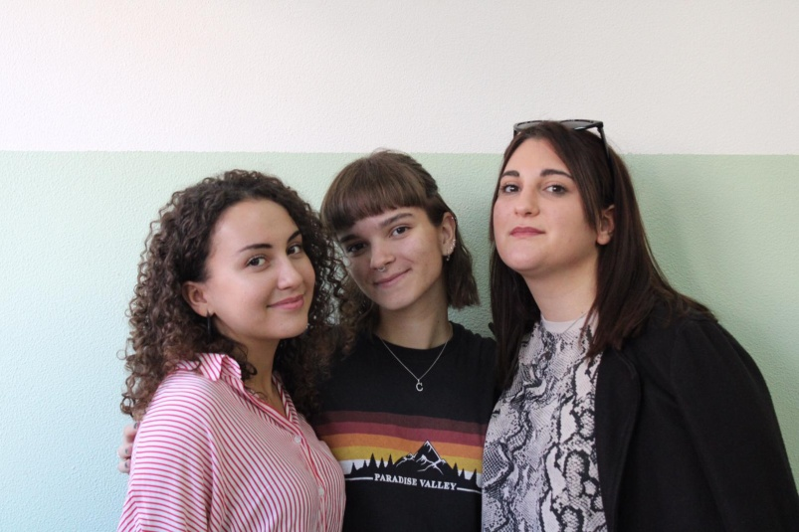
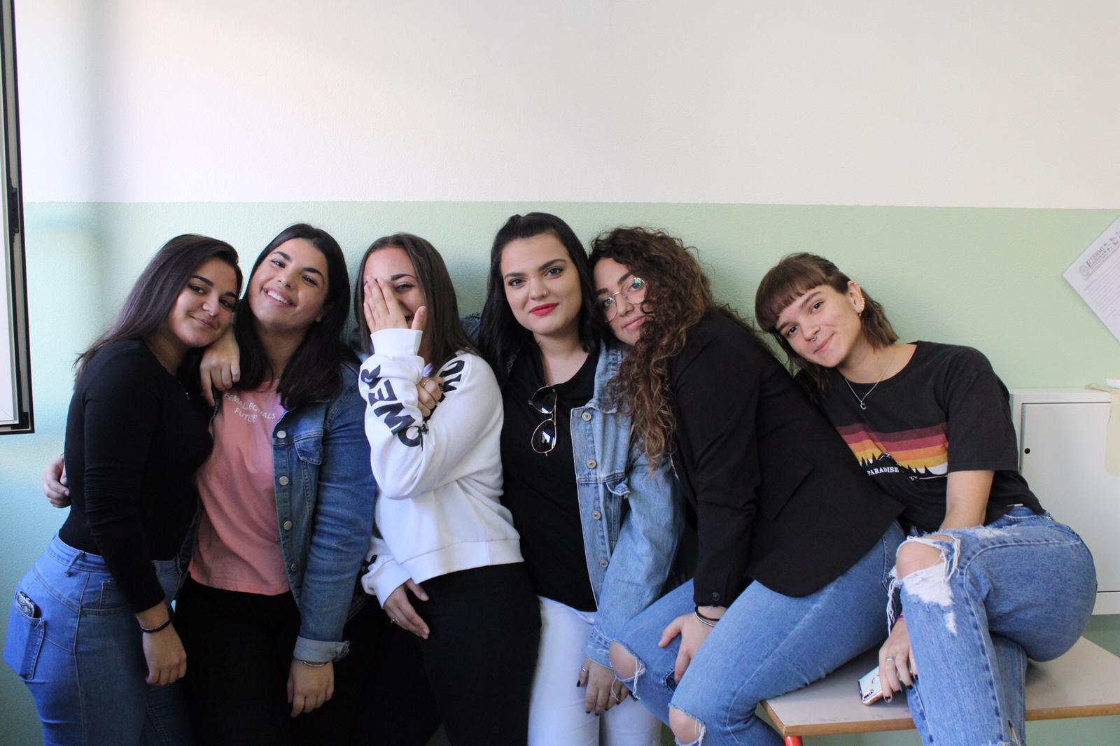
En cuanto al instituto, al principio tenía un poco de miedo porque en clase de Giovanna no conocía a nadie. Pero enseguida me integraron en el grupo y he descubierto a personas maravillosas que me gustaría haber conocido antes.
Quanto alla scuola, prima avevo un poco di paura perché a classe di Giovanna non conoscevo nessuno. Ma mi hanno fatto sentire parte del gruppo ed ho scoperto persone meravigliose.

Slide 19
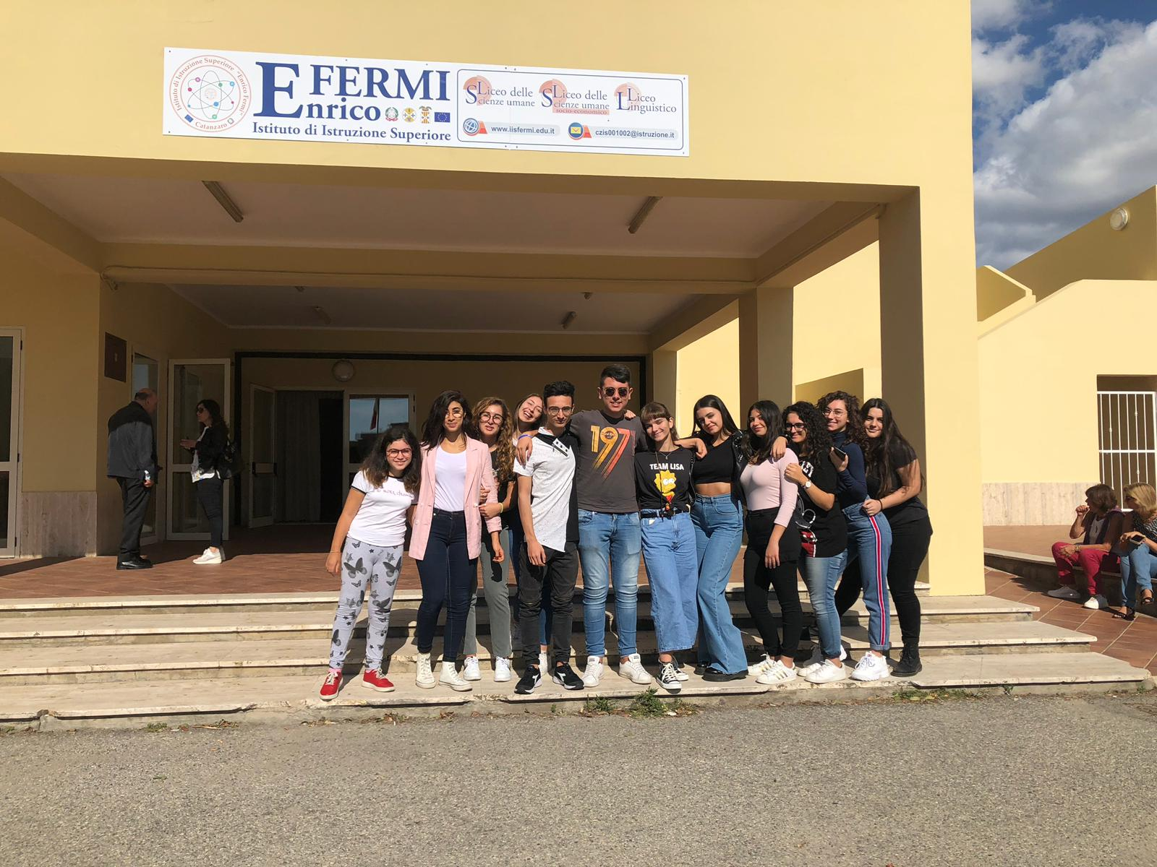
A parte de en clase de Giovanna también he estado en 3°A dando francés. En esta clase los conocía a casi todos porque vinieron a Albacete en el intercambio de una semana, o estuvieron en Nantes en el otro viaje. Aunque en esta clase no he estado mucho tiempo también he estado muy cómoda gracias a todos los compañeros.
A parte classe di Giovanna, vado anche al 3°A per fare francese. In questa classe conoscevo a quasi tutti perché sono venuti ad Albacete, o sono andati a Nantes. Qui non sono stata così tanto tempo ma sono stata comodissima con loro.

Slide 20
CONCLUSIÓN
Esta experiencia me ha servido para conocer mejor una cultura diferente a la nuestra y para aprender mejor el idioma, ya que antes lo hablaba un poco pero nunca lo he estudiado. También he aprendido a ser un poco más independiente y a adaptarme a situaciones nuevas
Questa esperienza mi ha permesso conoscere una cultura diversa e anche imparare meglio la lingua italiana, perché prima lo parlavo un po’ ma non l’ho mai studiato. Ho anche imparato ad essere un poco più indipendente.

Slide 21
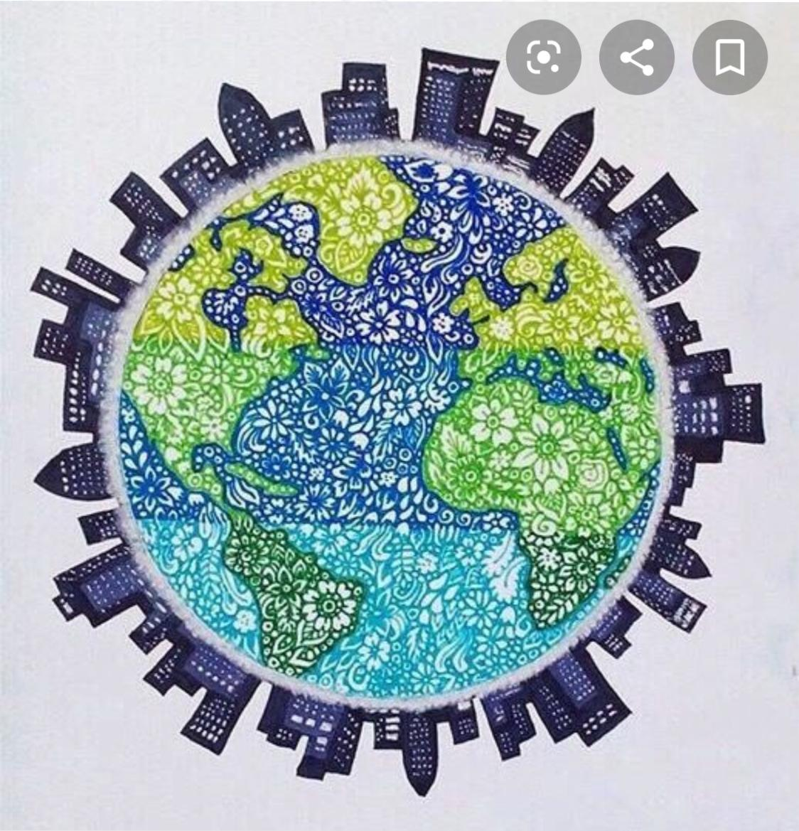
❤️
Muchas gracias al Proyecto Erasmus y a todas las personas que han hecho posible esta experiencia.
Grazie mille al Progetto Erasmus e a tutte le persone che hanno fatto possibile questa esperienza.

